Slide 1
KOMPETENCIÁK ÉS TRENDEK KÖNYVTÁROS KOMPETENCIÁK A HORVÁTORSZÁGI MAGYARSÁG SZOLGÁLATÁBAN
Rabbi Zsolti, mag. iur. et mag. bibl.
Pélmonostori Városi Könyvtár
Horvátországi Magyarok Központi Könyvtára
Budapest, 2019. április 3.

Slide 2
Kompetencia fogalma
- a „kompetencia” latin eredetű szó, alkalmasságot, ügyességet jelent
- 1974-ben a kompetencia kifejezését a mai értelmében Dieter Mertens használta először
- „…olyan általános képesség, amely a tudáson, a tapasztalaton, az értékeken és a diszpozíciókon alapszik, és amelyet egy adott személy tanulás során fejleszt ki magában.”
(Coolahan)

Slide 3
- kompetencia a nem szakmaspecifikus ismeretek, készségek, képességek összessége
- a könyvtár- és információtudomány területén, az európai Library and Information Science – Euroguide meghározása szerint: “… a kompetencia fő alkotóelemei: a tudás, a módszerek és a tulajdonságok … és mindezek hatékony gyakorlati alkalmazása a tapasztalat és jártasság segítségével”

Slide 4
a Pélmonostori Városi Könyvtár Baranyában az egyetlen működő nyilvános könyvtár
tevékenységünk kiterjed az egész Baranya területére, azaz az egész országra
a Pélmonostori Városi Könyvtár egyben a Horvátországi Magyarok Központi Könyvtárának státuszát is viseli
egy jogi személyről van szó, a Központi Könyvtár nem különálló könyvtár

Slide 5
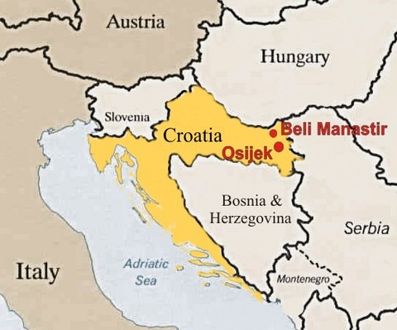
Pélmonostor / Beli Manastir a Baranyai háromszög
központja és legnagyobb települése
- lakossága: 10.068 (2011-es adatok)

Slide 6
- Baranya lakosságának száma - 39.420

Slide 7
Nemzeti kisebbségek számokban
HORVÁTORSZÁG lakosságának száma 4 284 889
SZERBEK 186 633
BOSNYÁKOK 31 479
ALBÁNOK 17 513
OLASZOK 17 807
MAGYAROK 14 048
SZLOVÉNOK 10 517
CSEHEK 9 641
SZLOVÁKOK 4 753
NÉMETEK 2 965
RUSZINOK 1 936
UKRÁNOK 1 878
OSZTRÁKOK 297

Slide 8
NEMZETI KISEBBSÉGEK KÖZPONTI KÖNYVTÁRAI HORVÁTORSZÁGBAN

Slide 9
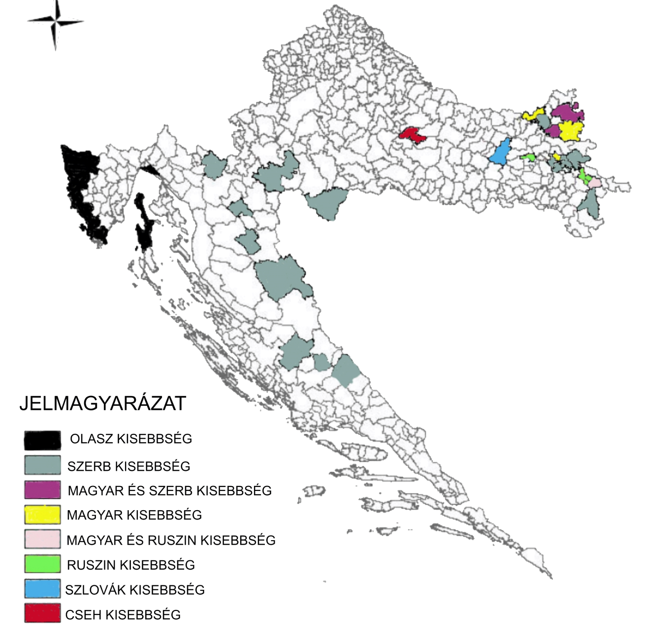
- kisebbségi központi könyvtár státuszát azok a közkönyvtárak kapták, ahol a legnagyobb az adott kisebbség száma
- közkönyvtárak 28% szerez be könyvtári állományt a kisebbségek nyelvén

Slide 10
Hét könyvtáros kulcskompetencia
a horvátországi magyarság szolgálatában
1. TÖBBNYELVŰSÉG
legfontosabb kompetencia egy kisebbségi könyvtáros munkájában
horvát, magyar, szerb és angol nyelv használata
többnyelvűség alkalmazása minden téren

Slide 11
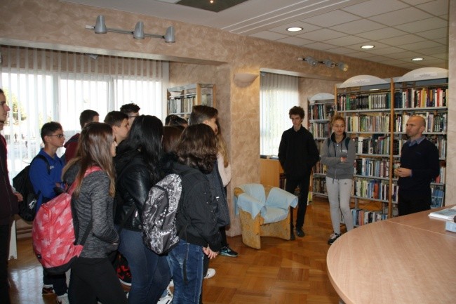
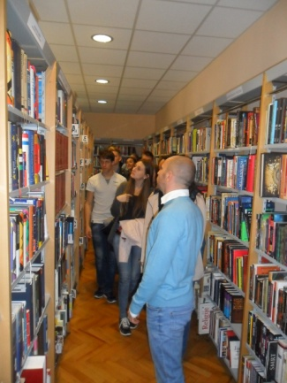
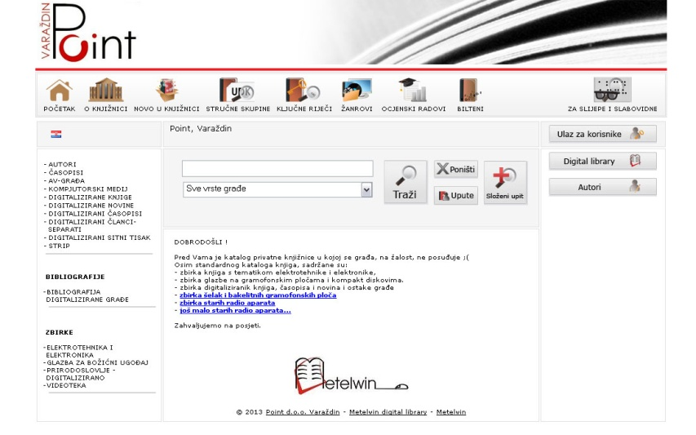
- mindennapi komunikáció a felhasználókkal
- könyvek feldolgozása

Slide 12
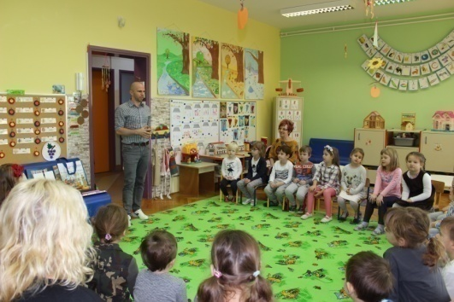
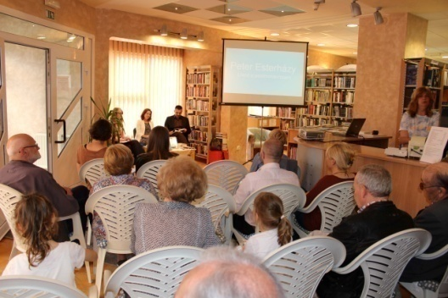
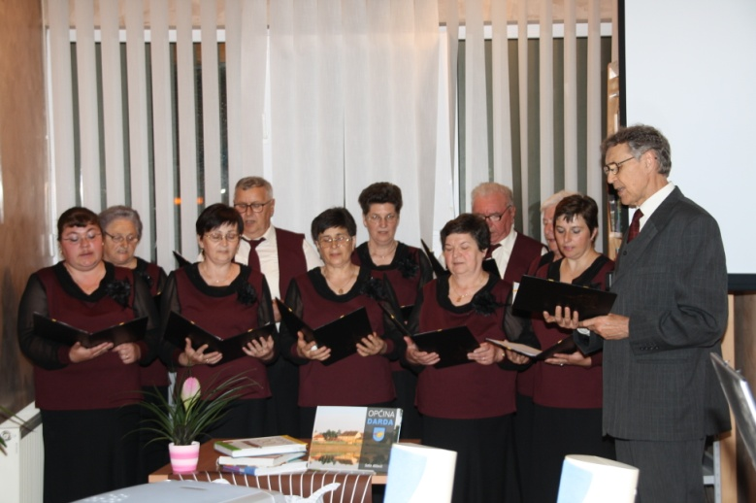
- gyermekfoglalkozások
- rendezvények

Slide 13
Határon túli könyvtári szakemberek
képzése és továbbképzése
- a Könyvtári Intézettel együttműködve rendszeresen nyújtunk továbbképzési lehetőséget a horvátországi magyar könyvtárosok részére

Slide 14
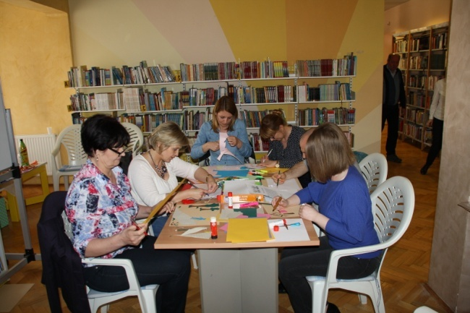
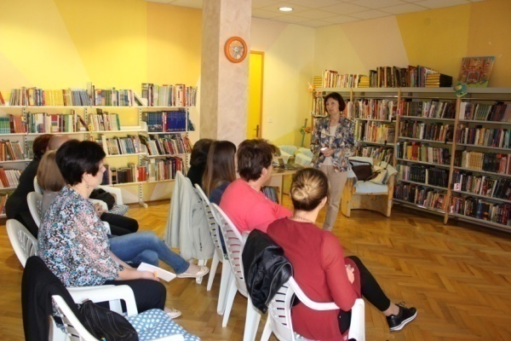
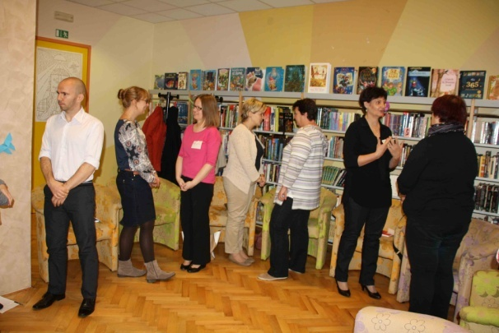
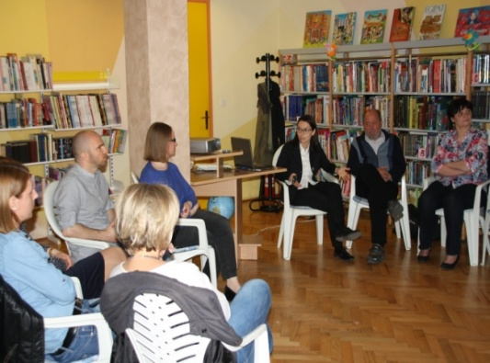
Szakmai továbbképzés magyar nyelven

Slide 15
2. PEDAGÓGIA ÉS A TANÍTÁSI MÓDSZEREK ISMERETE ÉS ALKALMAZÁSA
gyermekpszichológia ismerete
alapvető didaktikai ismeretek
kreatív oktatási módszerek alkalmazása
szoros együttműködés az oktatási intézményekkel (iskolák, óvodák, okatatási központok)

Slide 16
KÖNYVTÁROSOK VENDÉGSÉGBEN horvát-magyar-szerb könyvtári együttműködés
- az ötlet 2007-ben született a kecskeméti Katona József Könyvtár és Pélmonostori Városi Könyvtár, azaz a Horvátországi Magyarok Központi Könyvtár között
PARTNEREK:
Könyvtárak:
- Ady Endre Városi Könyvtár és Művelődési Központ – Baja
- Katona József Könyvtár – Kecskemét
- Mohácsi Jenő Városi Könyvtár – Mohács
- Szabadkai Városi Könyvtár
- Pélmonostori Városi Könyvtár – Horvátországi Magyarok Központi Könyvtára

Slide 17
A PROJEKT CÉLJAI:
1. horvát és a magyar kisebbségi csoportok anyanyelvének ápolása,
2. nemzeti identitás megőrzése,
3. közelebb hozni a gyerekeknek a könyvet és a könyvtárat,
4. kreatív gondolkozás ösztönzése,
5. iskolai könyvtárak könyvtári állományának gyarapítása,
6. szakmai tapasztalatcsere,
7. könyvtárak és az iskolák közötti együttműködés megerősítése,
8. baráti kapcsolatok kiépítése.

Slide 18
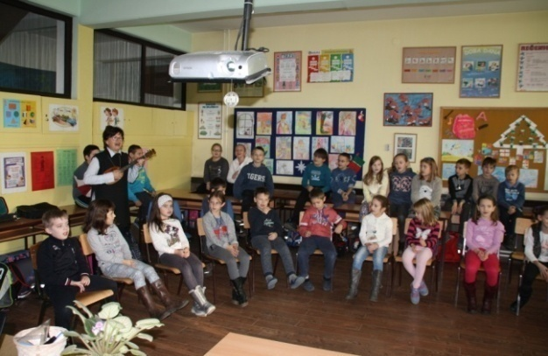
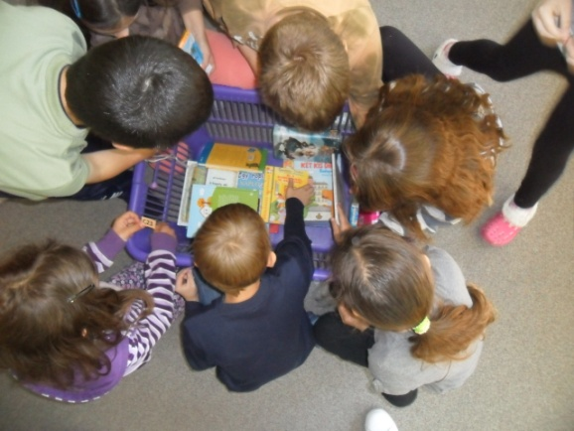
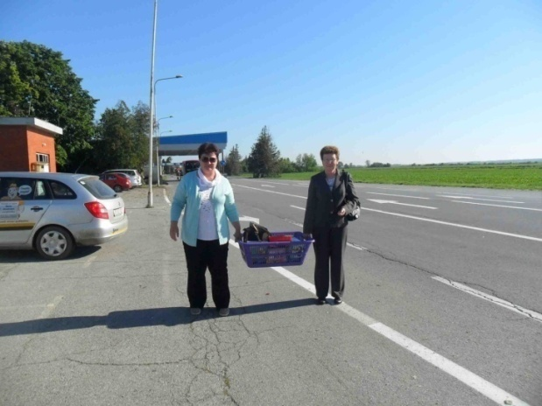
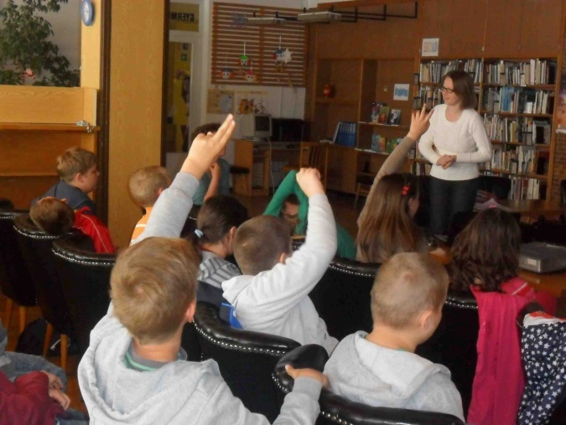
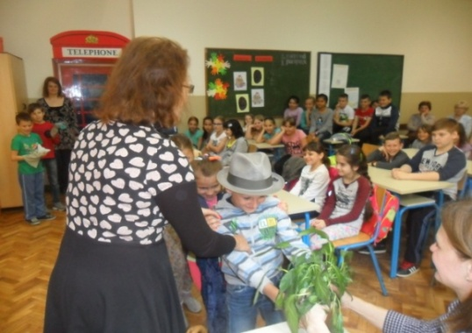
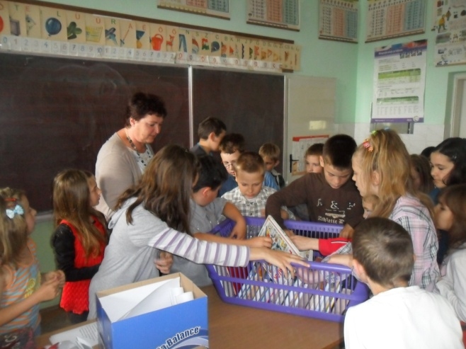
- képekben

Slide 19
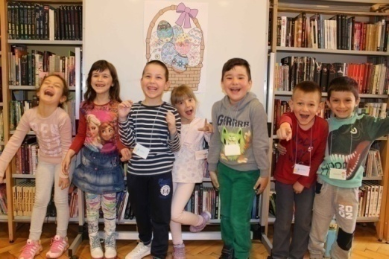
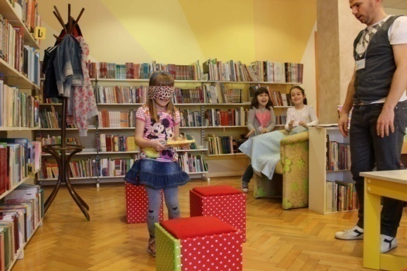
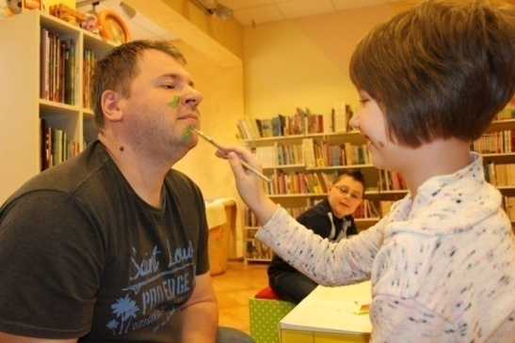
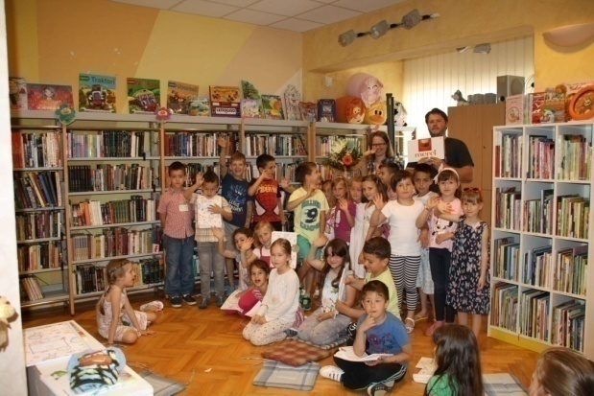
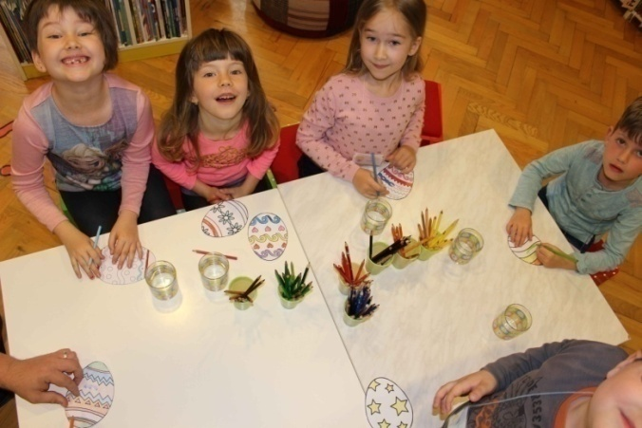
HAMAROSAN ISKOLÁBA, MA A KÖNYVTÁRBA

Slide 20
Időtartam: márciustól - júniusig,
minden szombat délelőtt

Slide 21
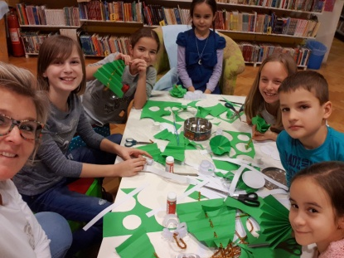
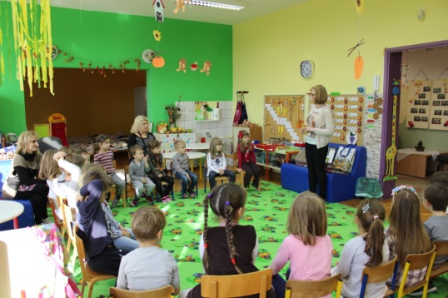
kreatív műhelyek heti szinten egyszer
terepi munka, gyermekfoglalkozások a letéti könyvtárakban

Slide 22
Letéti állomány
- kitűnő együttműködés a megyénk területén működő iskolákkal és óvodákkal
- letéti állományt tartunk a vörösmarti, čemináci és eszéki iskolákban/óvodákban
- évente négyszer cseréljük az állományt
- többször tartunk különböző foglalkozásokat

Slide 23
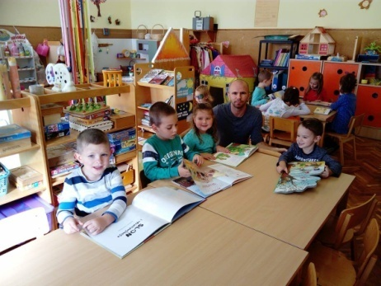
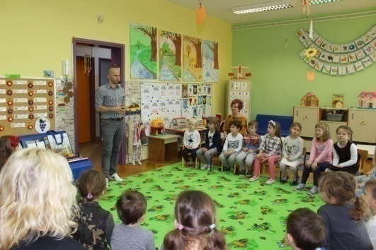
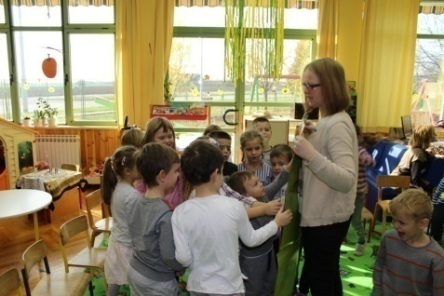
LETÉTI KÖNYVTÁRAK

Slide 24
3. MOBILITÁS
a kisebbség szétszórtsága miatt a központi koordinációt ki kell bőviteni
bibliomobil szolgáltatás a hátrányos helyzetű tagok számára
bibliomobil szolgáltatás a magyar olvasóknak

Slide 25
BIBLIOMOBIL SZOLGÁLTATÁS
- mozgókönyvtári ellátás: idősebbeknek, mozgássérülteknek, nehézségekkel küzdőknek, valamint a szociális szempontból hátrányos helyzetűek számára
- személyes, telefonon, vagy e-mail-ben történő kapcsolatfelvétel után bibliomobilunk házhoz szállítja a kívánt könyvtári szolgáltatást

Slide 27
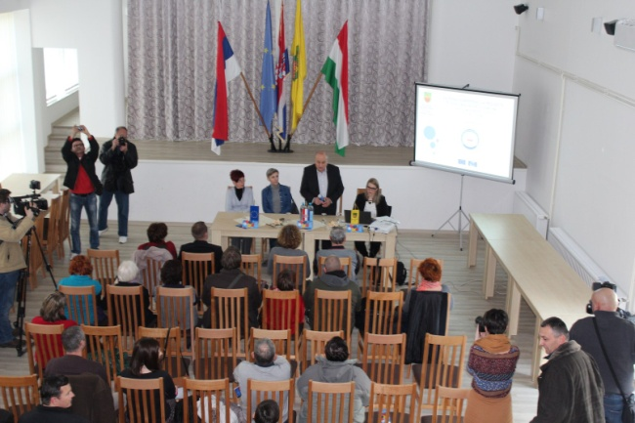
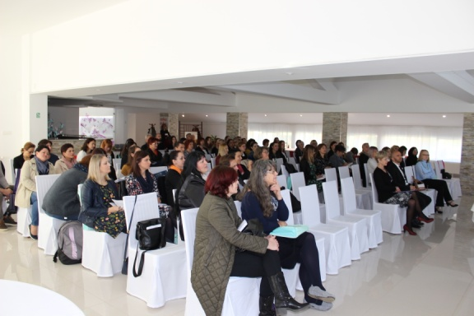
nemzetközi együttműködés: konfernciák, képzések, programok ...

Slide 28
NEMZETKÖZI SZAKMAI TALÁLKOZÓ
- évente egyszer rendezünk szakami talákozót – novemberben
- a hazai kollégak mellett, sok előadó és résztvevő Magyarországról és Szerbiából
- tapasztalatcsere, új partneri kapcsolatok ...

Slide 29
Horvát-magyar könyvtári kapcsolatok
- a baranyai környezet sokszínűsége, de Horvátországi Magyarok Központi Könyvtárának státusza is elősegíti könyvtárunk tevékenységét a nemzetközi kapcsolatok kiépítésénél és fenntartásánál
- együttműködési megállapodások:
Magyar Könyvtárosok Egyesülete
Informatikai és Könyvtári Szövetség
MKE Pécsi–Baranyai Szervezete

Slide 30
Konferenciák – szakmai együttműködés

Slide 31
4. RENDEZVÉNYEK SZERVEZÉSE
kétnyelvű rendezvények
együttműködés a kisebbségi szervezetekkel

Slide 33
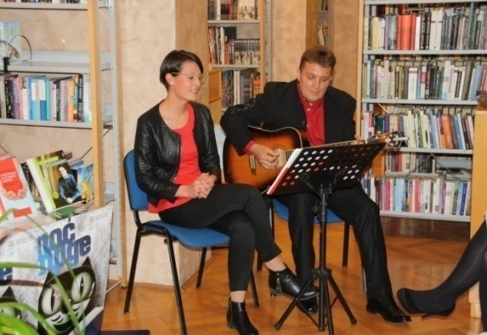
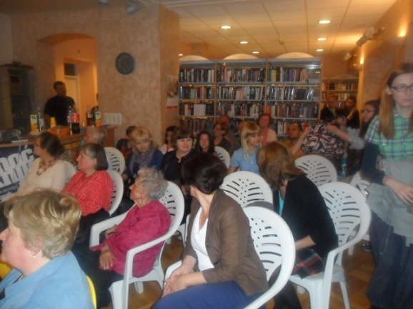
KÖNYV ÉJSZAKÁJA

Slide 34
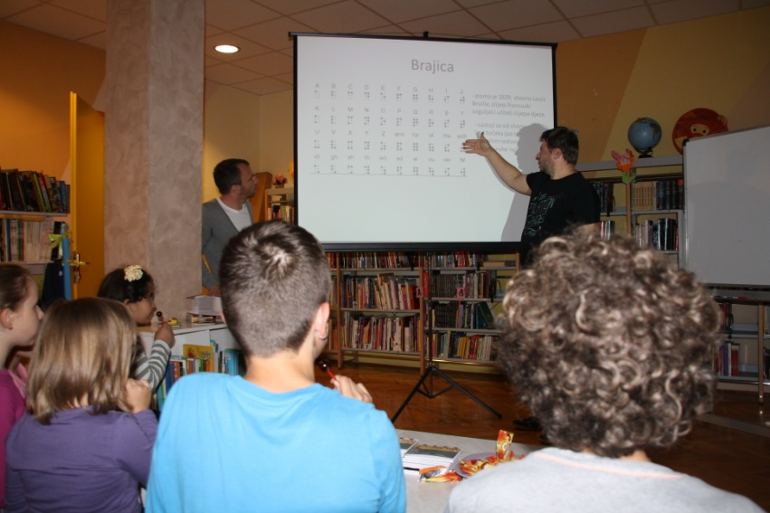
5. DIGITÁLIS KOMPETENCIA
a gyerekek jobban reagálnak, amikor a foglalkozás az új technológiák felhasználásával van felkínálva
informatikai műhelyek

Slide 35
6. KÖNYVTÁRI ÁLLOMÁNY LÉTREHOZÁSA ÉS FENNTARTÁSA
reprezentatív gyűjtemény, könyvtári állományunk: 60 000 kötet
kell ismerni az adott kisebbség helyzetét (kisebbségi problematika, nyelvi szint, igények)
helyismereti gyűjtemény áthaladja a város határait
a könyvtári állomány nem csak a kisebbségi csoport tagjai számára
kötelespéldány bevezetése

Slide 36
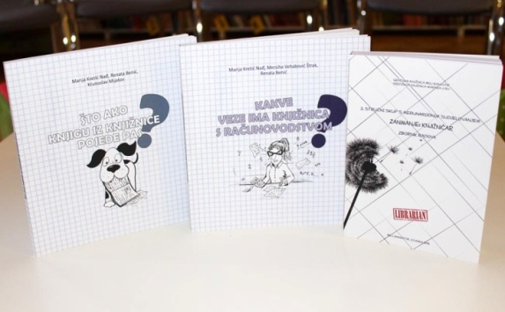
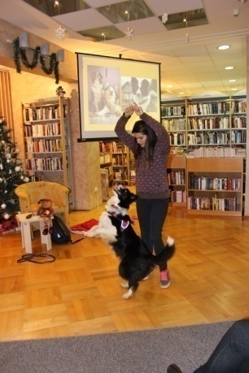
7. ÚJ PROGRAMOK ÉS SZOLGÁLTATÁSOK BEVEZETÉSE
kiadói tevékenység
pet friendly könyvtár

Slide 37
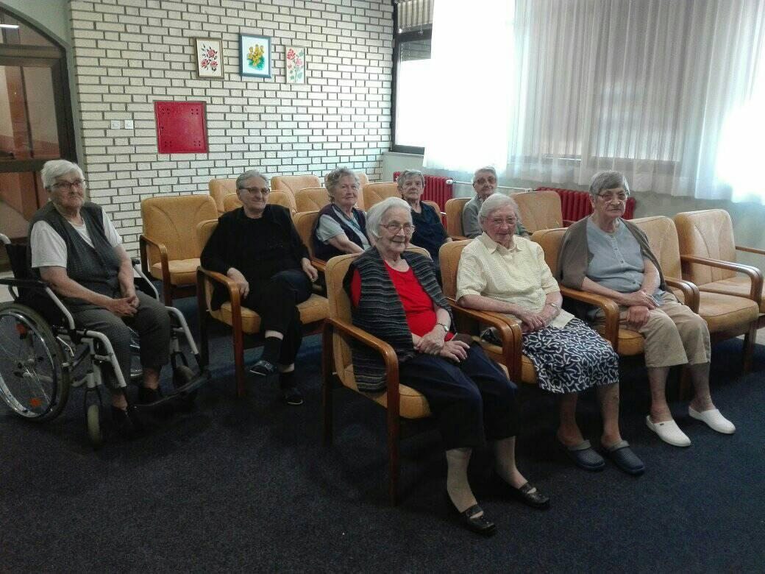
üzleti könyvtár
olvasás az idősek otthona felhasználóinak

Slide 38
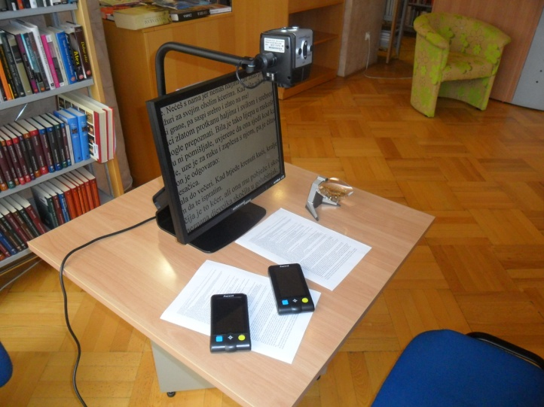
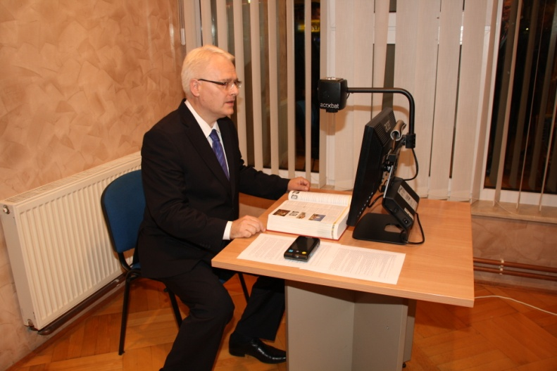
- - szolgáltatások a látássérült személyek részére

